Slide 1
Наш 5 “В”Класс

Slide 2
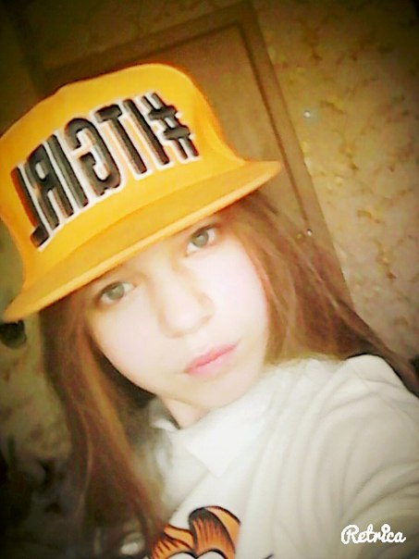
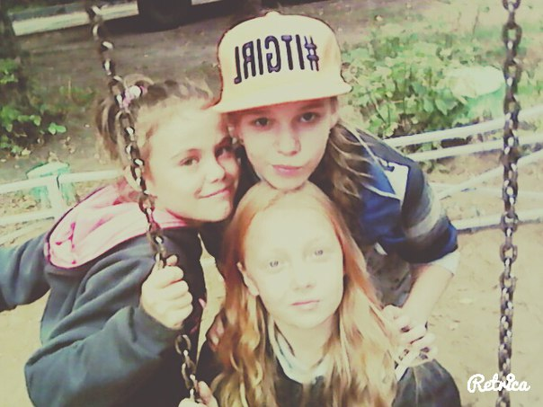
Дарья – яркий лучик света, Что по жизни поведет, Дарья – целая планета, И любви круговорот.

Slide 3
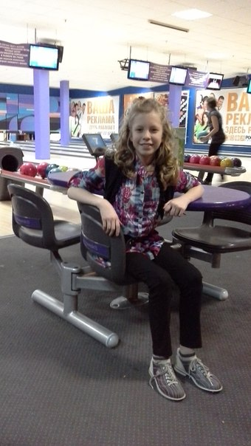
Юля — пушинка июльская, тополиная, Легкая, кудрявая, смешливая. Подвижна, просто как юла, На месте не сидит она.

Slide 4
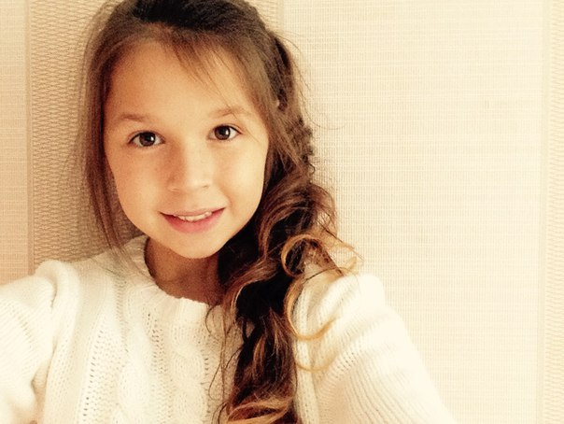
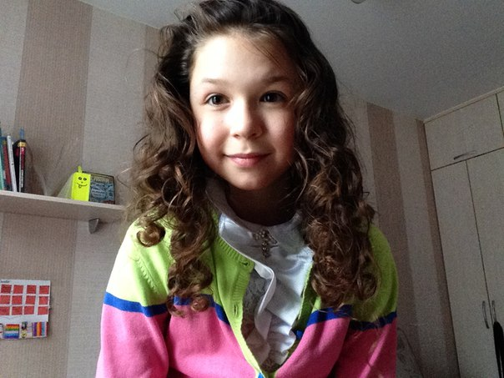
Нэлля красотка,крутая девчонка за неё наши парни дерутся уж долго.

Slide 5
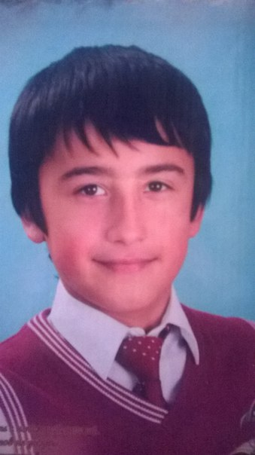
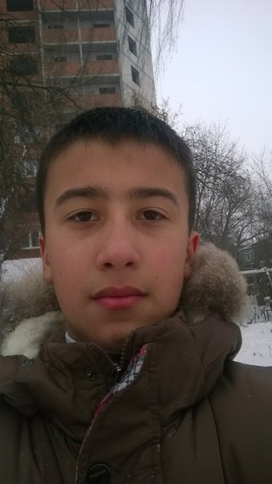
Эхсон-наш красавчик и умный на пять вот только учиться иногда надо заставлять.

Slide 6
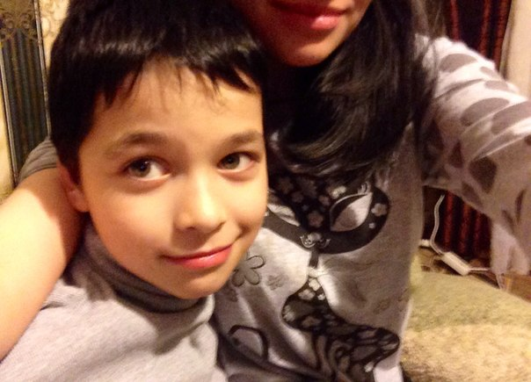
Инвер наш силач,спортивный он тоже,удачи,успехов в спортивной учёбе

Slide 7
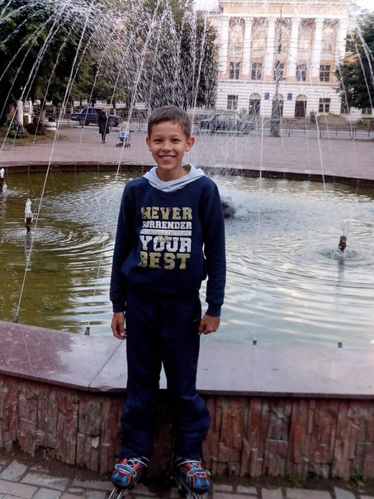
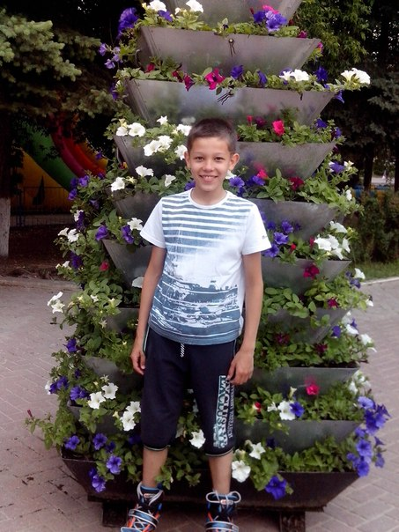
Артёмка конечно-Везде тут и там я знаю у него всё получится что всё захочет сам

Slide 8
На этом всё с вами был я до новых встреч друзья!

